Slide 1
Конвертация данных из программного комплекса «Смета-КС»

Slide 2
Этапы конвертации данных
Этап 1
Перенос данных из ПК «Смета-КС» в ПК «Смета-СМАРТ»
Этап 2
Проверка сконвертированных данных

Slide 3
Перечень загружаемых справочников
Банки
Виды характеристик ОС
Главы по БК
Группы активов
Группы корреспондентов
Группы сотрудников
Договора и контракты
Должности
Единицы измерения
Казначейства
Коды бюджетной классификации
Корреспонденты
Лицевые счета
Номенклатура
Основные средства
Подразделения
Расчетные счета
Сотрудники
Учреждения
Физические лица

Slide 4
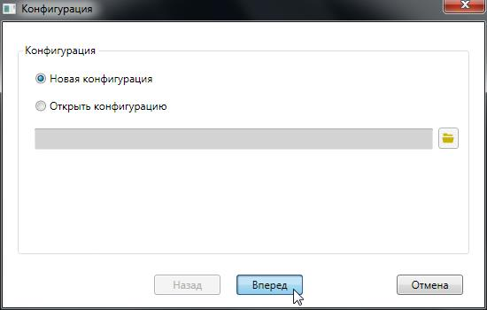
Этап 1
Запустите программное приложение по конвертации. Откроется окно «Конфигурация», в котором выберите опцию «Новая конфигурация». Для продолжения действий нажмите кнопку «Вперед».

Slide 5
В случае, если есть сохраненная конфигурация с настроенными параметрами подключения, планом конвертации, действиями и переменными, то выбирается опция «Открыть конфигурацию».
Этап 1
По кнопке «Открыть» вызывается окно выбора. В нем укажите путь к папке, в котором находится сохраненная конфигурация конвертора. Выбрав файл, нажмите кнопку «Открыть».

Slide 6
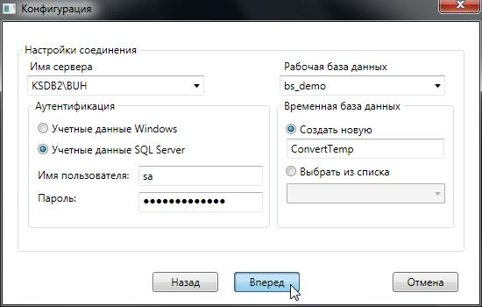
Этап 1
После выбора новой конфигурации необходимо указать настройки соединения. Для продолжения действий нажмите кнопку «Вперед».
Имя SQL-сервера, на котором находится ПК «Смета-СМАРТ»
Имя рабочей базы данных ПК «Смета-СМАРТ»
Имя временной базы данных конвертора
Учетные данные пользователя, имеющего права доступа к БД «Смета-СМАРТ»

Slide 7
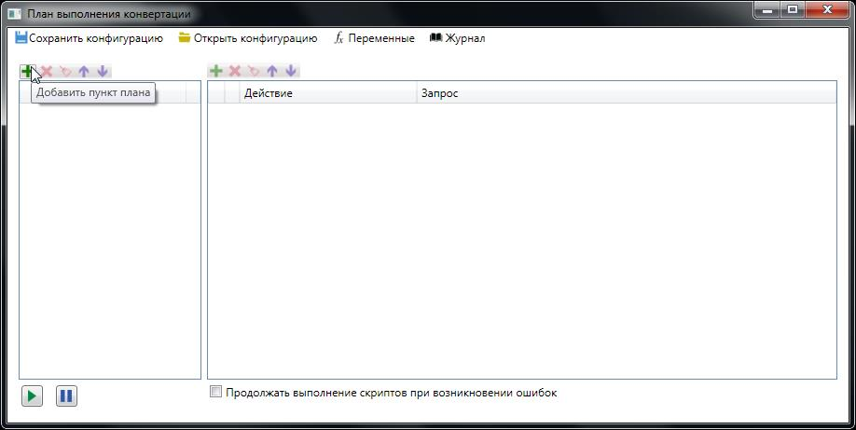
Этап 1
Если параметры соединения заданы корректно, то появится окно «План выполнения конвертации», который состоит из двух взаимосвязанных частей. Каждая часть имеет свою панель инструментов. В левой части добавляются Пункты плана. В правой части пунктам плана определяются Действия плана.
.

Slide 8
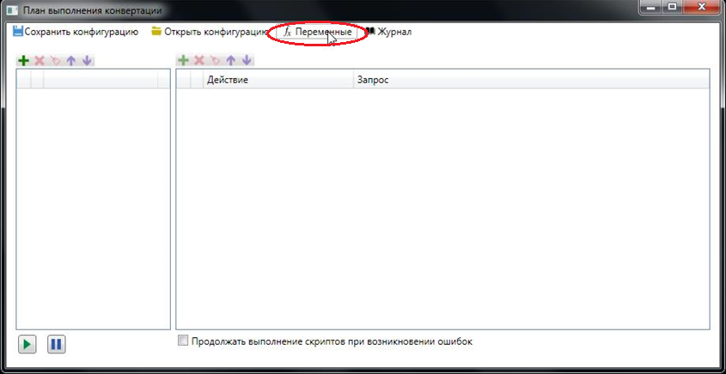
Этап 1
Далее необходимо указать имя базы данных ПК «Смета-КС», из которой будут переносится данные. Для этого в меню окна плана конвертации выберите пункт Переменные.

Slide 9
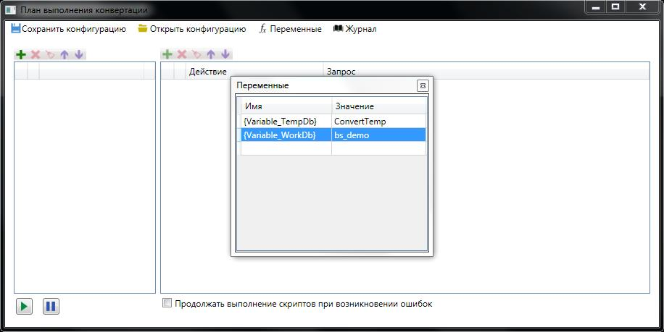
Этап 1
Появится окно редактирования переменных. В нем будут указаны 2 переменные, которые обозначают имя временной и рабочей базы данных соответственно. Эти переменные создаются автоматически при настройке пользователем подключения к SQL-серверу, на котором находится ПК «Смета-СМАРТ». Данные переменные используются в скриптах конвертации.
Имя временной базы данных конвертора
Переменные
Имя рабочей базы данных ПК «Смета-СМАРТ»

Slide 10
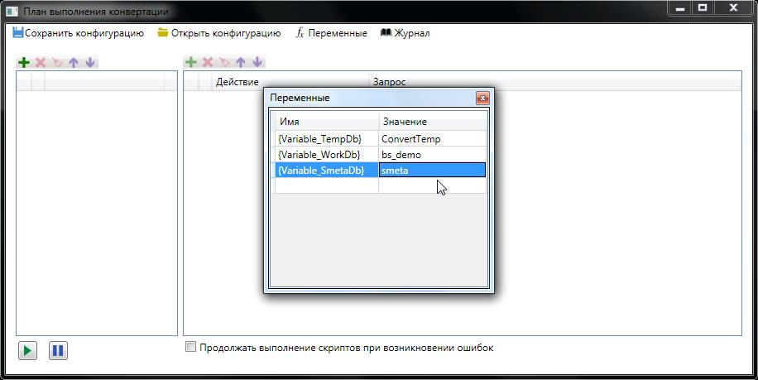
Этап 1
Дважды щелкните на пустой строке в колонке «Имя» и введите имя новой переменной – {Variable_SmetaDb}. Имя переменной обязательно должно быть указано в фигурных скобках. В колонке «Значение» укажите имя базы данных ПК «Сметы-КС». Закройте окно редактирования переменных.

Slide 11
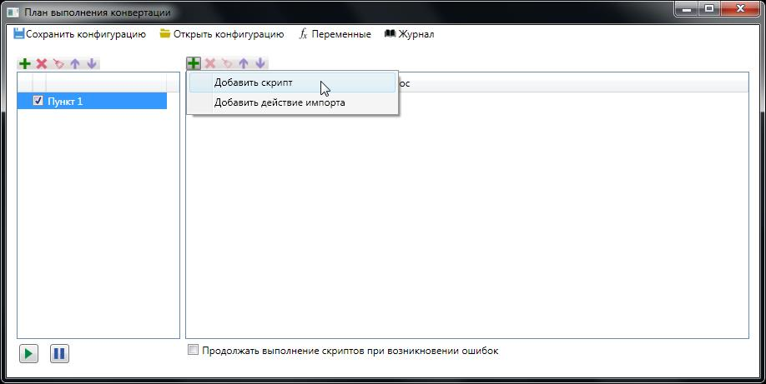
Этап 1
Для выгрузки данных из ПК «Смета-КС» необходимо задать план конвертации. Для этого в левой части окна Плана конвертации по соответствующей кнопке добавьте пункт плана, например, Пункт 1. В правой части окна нажмите кнопку «Добавить действие» и выберите пункт Добавить скрипт.

Slide 12
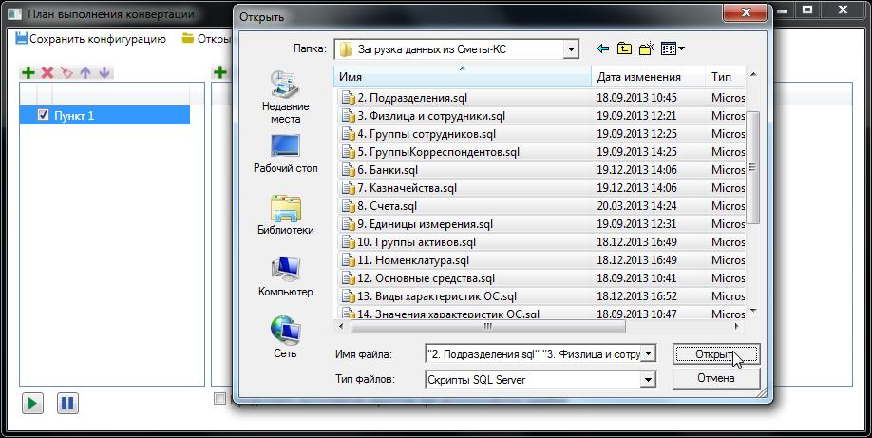
Этап 1
В результате откроется окно выбора, при помощи которого находим в составе дистрибутива конвертора папку «Смета-КС»→«Загрузка данных из Смета-КС». Выделив все SQL-скрипты из папки, нажимаем кнопку «Открыть».

Slide 13
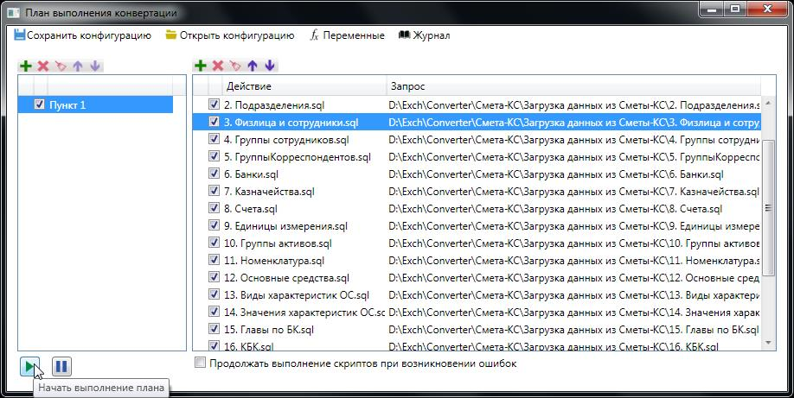
Этап 1
Выбранные SQL-скрипты попадут в Пункт 1 плана конвертации.
Убедитесь, что выбранные скрипты конвертации упорядочены по порядковому номеру!
Для запуска выполнения плана нажимаем кнопку «Начать выполнение плана».

Slide 14
Этап 1
По завершении выполнения Плана конвертации необходимо сделать резервное копирование временной базы конвертера и сохранить его.

Slide 15
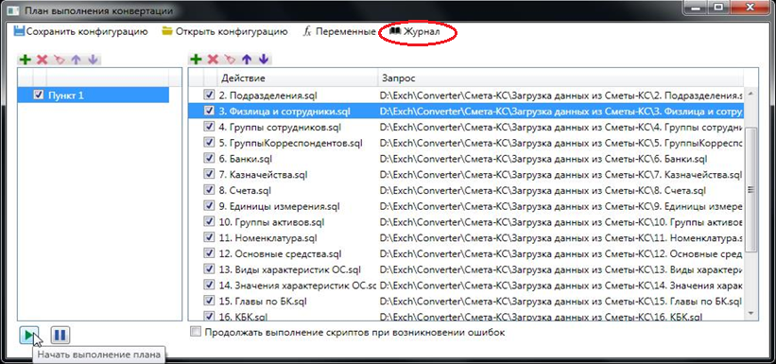
Этап 2
После выполнения Плана конвертации необходимо проанализировать сконвертированные данные. Для этого можно просмотреть Журнал конвертации. Для его просмотра в меню плана конвертации выбираем пункт «Журнал».

Slide 16
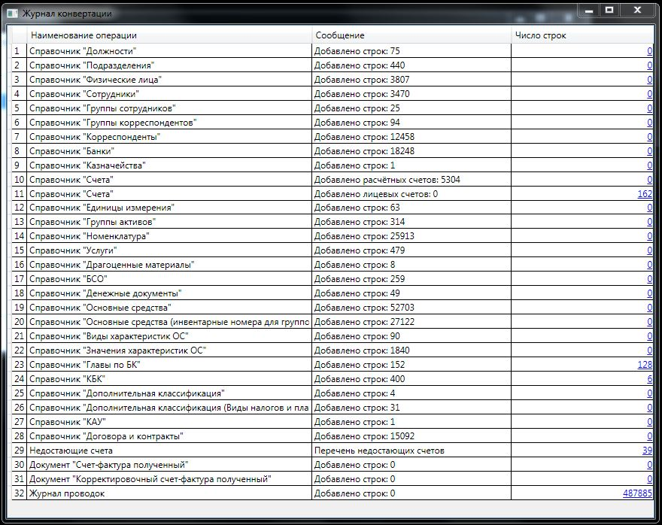
Этап 2
Журнал конвертации имеет следующий вид:
Список выполненных операций
Количество загруженных строк по выполненным операциям
Количество незагруженных строк по выполненным операциям

Slide 17
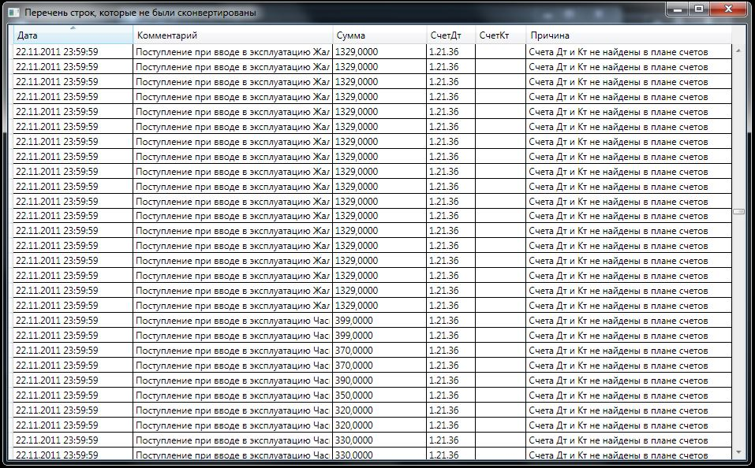
Этап 2
Содержание незагруженных строк справочников и журнала проводок можно просмотреть по указанной ссылке в поле «Число строк» журнала конвертации. Здесь же указываются причины, по которым не перенеслись эти данные.
Содержание проводки
Причина, по которым не перенеслась проводка

Slide 18
Этап 2

Slide 19
КОНТАКТЫ
ООО «Кейсистемс»
428000 Россия, г.Чебоксары, пр.И.Яковлева, д.3
HTTP: http://www.keysystems.ru
E-MAIL: budjet@keysystems.ru
Руководитель проекта
Соколов Сергей Валерьевич
Телефон: (8352)572757
Факс: (8352)572757
ICQ: 314993743
E-MAIL: sokolov@keysystems.ru

